Slide 1
NOMBRE PROYECTO
Experiencia 1
Ingenieria de Software 005D
Caso Biblioteca V11
Jeremy Hernandez
Constanza Carrasco
Bastian Morales
Fecha 16/04/26

Slide 2
INTRODUCCION
Company Name
Date
Implementación de un Sistema de Gestión Bibliotecaria para la Universidad UNILIB, enfocado en la automatización de procesos y el control de activos.
Eliminar la gestión manual que provoca pérdida de libros y tiempos de espera excesivos para los alumnos.

Slide 3
Descripcion del problema
Contexto Actual
Necesidad del
cliente
La biblioteca opera con registros manuales o sistemas obsoletos.
Pérdida de material físico, las dificultades de acceso a la información y la ineficiencia operativa que genera largas esperas.
Problematica
observada
Objetivo General del proyecto
Pérdida recurrente de material bibliográfico, falta de trazabilidad en préstamos y colas críticas en horas punta.
Desarrollar una solución integral que permita la búsqueda, reserva, préstamo y devolución de libros de forma eficiente y segura.

Slide 4
Metodologia Propuesta
​Metodología: Híbrida / Tune-Up Process.
Se elige un enfoque ágil para asegurar la Satisfacción del Cliente mediante entregas tempranas de módulos (ej. buscador de libros).
​Se aplica el Tablero Kanban para mejorar la Visibilidad del Trabajo y evitar cuellos de botella.
​Se prioriza la Productividad (P) reduciendo el "re-trabajo" mediante reuniones de planificación al inicio de cada iteración.

Slide 5
Requerimientos Funcionales
Requerimiento
Codigo
Registro y validación de usuarios (alumnos/docentes) mediante RUT.
RF1
Catálogo en línea con motor de búsqueda por título, autor y categoría.
RF2
Sistema de préstamos y devoluciones con validación de stock en tiempo real.
RF3
Búsqueda avanzada: El sistema debe permitir filtrar resultados por fecha, categoría, etiquetas y palabras clave.
RF4
Gestión de perfiles: El sistema debe permitir a los usuarios subir una foto de perfil y editar su información personal (biografía, teléfono, etc.).
RF5
Sistema de roles: El sistema debe restringir el acceso a funciones administrativas basándose en el nivel de permisos del usuario (admin, editor, espectador).
RF6
Historial de auditoría: El sistema debe registrar un log de todas las modificaciones realizadas sobre los datos, incluyendo fecha, hora y usuario responsable.
RF7
Carga de archivos: El sistema debe permitir al usuario subir documentos en formato JPG, PNG y PDF con un peso máximo de 5MB.
RF8

Slide 6
Requerimientos Funcionales
Requerimiento
Codigo
Validación de datos: El sistema debe verificar que el formato de los correos electrónicos ingresados sea válido antes de procesar el registro.
RF 9
Sincronización en la nube: El sistema debe sincronizar los datos locales con el servidor central cada vez que se detecte una conexión a internet estable.
RF 10
Carrito de compras / Selección: El sistema debe permitir agregar ítems a una lista temporal y calcular el costo total (impuestos incluidos) antes de confirmar.
RF 11
Recuperación de cuenta: El sistema debe generar un enlace temporal de un solo uso para que el usuario pueda restablecer su contraseña de forma segura.
RF 12
Generación de Factura Electrónica: El sistema debe generar automáticamente un comprobante de pago legal en formato XML y PDF tras confirmarse una compra exitosa.
RF 13
Sistema de Chat en Vivo: El sistema debe permitir la comunicación en tiempo real entre el usuario y el equipo de soporte técnico mediante una ventana de mensajería interna.
RF 14
Comentarios y feedback: El sistema debe permitir que los usuarios dejen reseñas de hasta 500 caracteres en los productos o servicios publicados.
RF 15

Slide 7
Requerimientos No Funcionales
Requerimiento
Codigo
El sistema debe cifrar las contraseñas y validar perfiles de acceso (Admin vs. Alumno).
IRNF1 (SO 25010)
Interfaz intuitiva que permita realizar una reserva en menos de 3 clics.
RNF2
El catálogo debe estar operativo el 99.9% del tiempo para consultas remotas.
RNF3
IConsistencia de interfaz: Todos los elementos visuales (botones, colores, tipografía) deben seguir una guía de estilo uniforme en todas las pantallas.
RNF4
Prevención y recuperación de errores: El sistema debe mostrar mensajes de error claros y ofrecer una vía sencilla para corregirlos (ej. botón "Deshacer").
RNF5

Slide 8
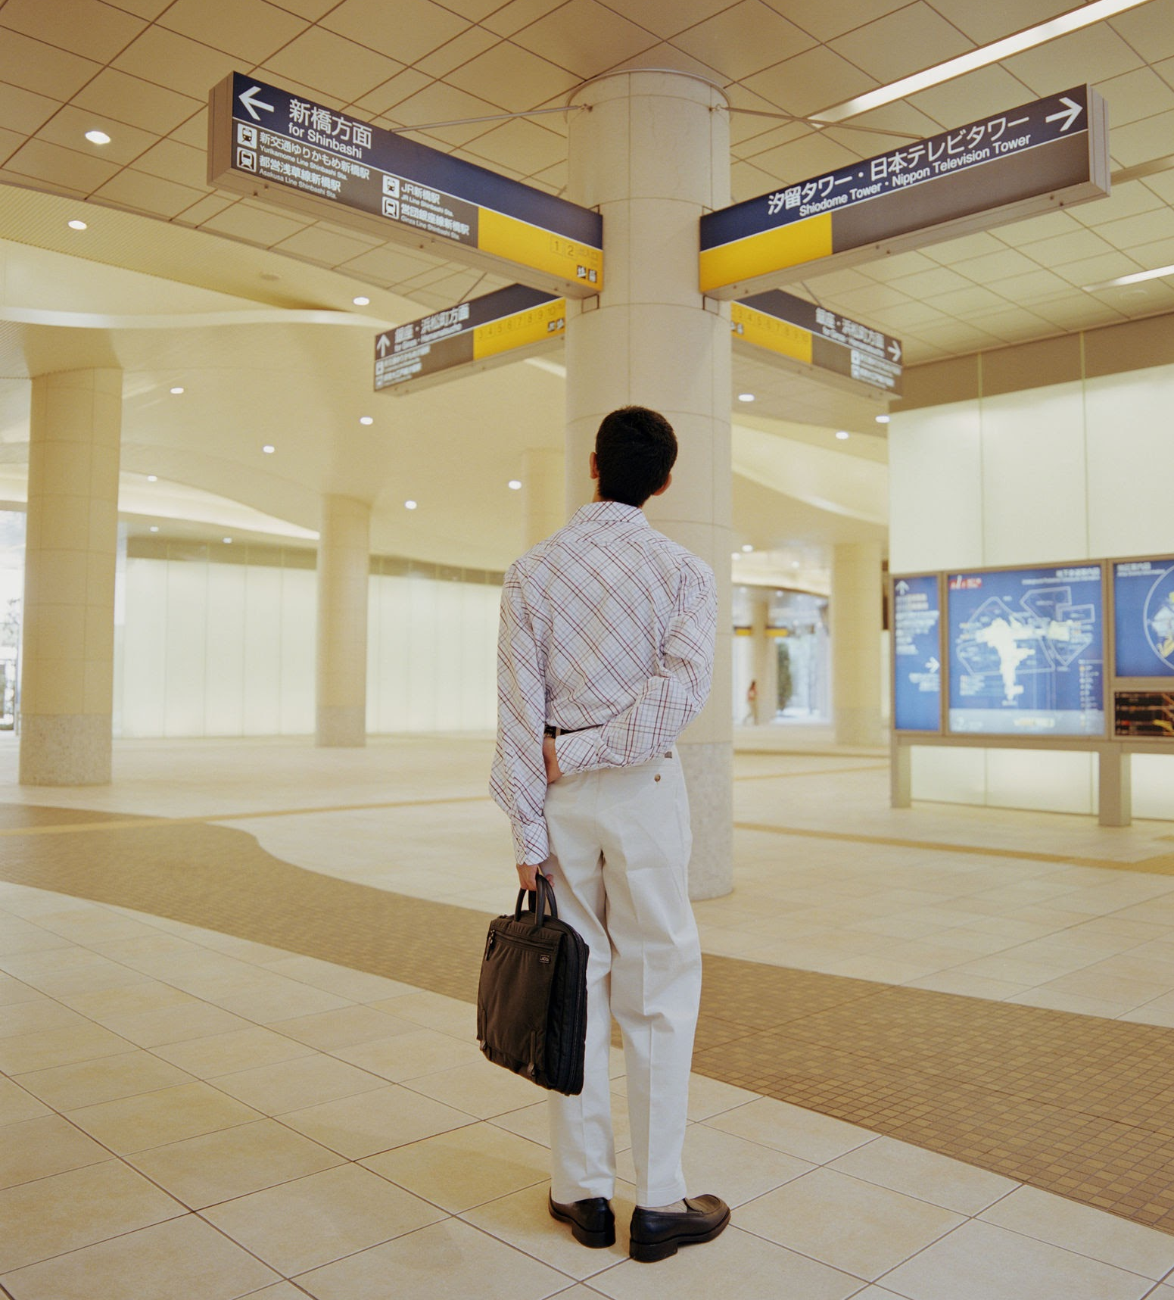

Company Name
Date
Contexto General
Del Sistema
Roles de equipo:
​Gestor de Proyecto: (Bastian) - Responsable de la planificación y cumplimiento de plazos.
​Analista: (Constanza) - Encargado de transformar las necesidades del bibliotecario en requisitos técnicos.
​Diseñador/Arquitecto: (Jeremy) - Responsable del modelado UML y la estructura del sistema.
​Tester (QA): (Todos) - Asegura que el software no tenga errores y cumpla con la norma ISO 25010.

Slide 9
Mejores Propuestas y lecciones aprendidas.
01
​Importancia de la Ingeniería: No basta con "hacer el software", es fundamental aplicar un enfoque sistemático (como el ciclo de vida de software) para garantizar la calidad.
02
Valor de la Calidad: Aplicar estándares como ISO 25010 permite que el producto sea mantenible en el tiempo y fácil de usar para los estudiantes.
03
​Optimización: La automatización reduce costos operativos y mejora el servicio académico de la universidad.

Slide 10
Company Name
Date
CONCLUSION
Lo que más conversamos en el grupo fue cómo el desorden en una biblioteca afecta directamente el día a día de un estudiante. Por eso, nuestra conclusión es que la ingeniería de software debe ser empática. No diseñamos funciones solo por cumplir la pauta; buscamos que el catálogo fuera usable y que el sistema fuera seguro porque entendemos que la confianza del usuario es lo más difícil de ganar. Esta experiencia nos enseñó que los requisitos no son solo una lista de deseos, sino la base para que un proyecto no fracase y realmente aporte valor al negocio.

